Slide 1
Travail de cloche
Écrivez une phrase au plus que parfait qui vous fait heureu(se)(x).

Slide 2
Bonjour!
lundi, le quatorze octobre

Slide 3
Les rivières pourpres est une émission policier qui est parmi les plus populaires en France.

Slide 4
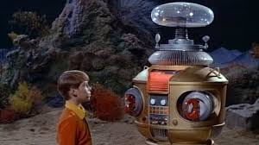
Avertissement! Avertissement!
Examen
DEMAIN!

Slide 5
Mme Fogg et ses amies veulent fonder un club comme le Reform Club.
Comment s’appelera son club?
Le Club des femmes cool.
Le club aura les aménagements pour permettre les membres de faire quelles activités?
Quelles seront les qualifications pour devenir membre?
Comment vous déciderez si quelqu’un deviendra membre?

Slide 6
la voix passive
passé compose
plus que parfait
futur antérieur
infinitif auxiliaire
conditionnel passé

Slide 7
Il n’y a aucun devoirs à rendre mardi, le quinze octobre.

Slide 8
Billet de sortie
Écrivez une phrase qui commence “Après j’aurai fait un carton à mon examen…

